Slide 1
使用者身分鑑別
(User Authentication)

Slide 2
本章內容
3.1 前言
3.2 身分鑑別類型
3.3 身分鑑別流程
3.4 通行密碼的安全威脅
3.5 通行密碼管理
3.6 登入系統種類
3.7 各種通行密碼技術
3.8 Kerberos身分鑑別系統
3.9 使用者終端設備的驗證

Slide 3
3.1 前言
使用者身分識別主要是要辨識某人是否為合法的系統使用者。
可分為二部份：使用者身分(Identity)及鑑別 (Authentication)。不但要能夠唯一識別使用者身分，而且必須要有方法來預防歹徒冒充別人身分的能力。
可說是電腦的守護神。

Slide 4
3.2 身分辨識類型
證件驗證(Something Held)
  - 條碼卡、 磁卡、IC卡、智慧卡(Smart Card)
生物特性驗證(Something Embodied)
  - 生理結構唯一性：指紋、手紋、眼紋
  - 行為差異性：聲音、筆跡、鍵盤、滑鼠
通行密碼驗證(Something Known)
  - Username、Password

Slide 5
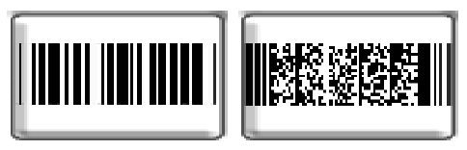
證件驗證
  條碼卡
    - 有一維條碼及二維條碼二種。
    - 二維條碼由於可存資料量比一維條碼多很多。
  磁卡
    以磁場信號來表示資訊內容，例如早期的電話卡、停車卡及信用卡大都使用磁卡。
    磁卡易受陽光曝曬變形及電磁場之影響，可靠性較低。
    優點：成本較低。

Slide 6
證件驗證
IC卡
  由一或數個積體電路所組成，具有記憶功能。
  IC卡與目前所使用的磁卡最大的差異，除了記憶容量及安全性高外，資料還可重寫於IC卡。
  常見的有金融卡、IC電話卡及便利商店 (7-11)所推出之 i-Cash 卡。
智慧卡
  體積小方便攜帶。
  有少量的記憶體及運算處理的能力。
  智慧卡與IC卡最大的差別是早期的IC卡僅僅是記憶體，只輔助記憶個人機密資訊。智慧卡則如同一部缺少螢幕及鍵盤的迷你型電腦。

Slide 7
生物特性驗證
生理結構唯一性
  人的生理結構有些具有唯一性。
  例如指紋 (Finger Print)、手形 (Hand Shape)及眼紋 (Retina Print) 及臉型等等均不相同。
行為差異性
  主要是一些行為習慣之不同。
  例如每個人因為音頻、音律及音量等等不盡相同，因此都有各自獨特的聲音(Voice)。
  每個人寫字力道、字型及字體等等不盡相同，因此每個人都有獨特的筆跡 (Signature and Write)。
  每個人打鍵盤的速度及力道有所差異，且使用滑鼠的習慣亦不盡相同。

Slide 8
生物特徵驗證設備之評估
錯誤接受率(False Accept Rate)
  - 不合法使用者卻被驗證為合法使用者
錯誤拒絕率(False Reject Rate)
  - 合法使用者卻被誤認為不合法使用者
活體驗證功能(Live & Die Verify)
驗證時間(Verify Time)
  - 使用者Login到系統驗證出結果之所需時間

Slide 9
通行密碼驗證
系統需維護一個儲存所有經授權使用者的ID及通行密碼檔案，當使用者登入時，系統便到此檔案核對使用者的通行密碼，以確認使用者是否經過授權。
如果這個通行密碼檔案未經保護，使用者的通行密碼很容易會被取得及竄改。
因此，對此通行密碼檔案(Password File)做適當的保護有其必要，常見的保護方法有加密（如Unix系統）及對此檔案做存取控制。
利用通行密碼來進行使用者驗證雖然簡單，但使用者通常為了方便記憶不會選擇太長的通行密碼，因此通行密碼很容易被猜中。
一般使用者身分鑑別系統會同時使用IC卡及通行密碼技術。

Slide 10
3.3 身分鑑別流程
使用者身分鑑別系統有二個重要觀念：
識別身分(Personal Identification)
  系統必須能夠唯一識別每一位合法使用者。
鑑別身分 (Authentication)
系統必須不含糊地驗證使用者所宣稱之身分。

Slide 11
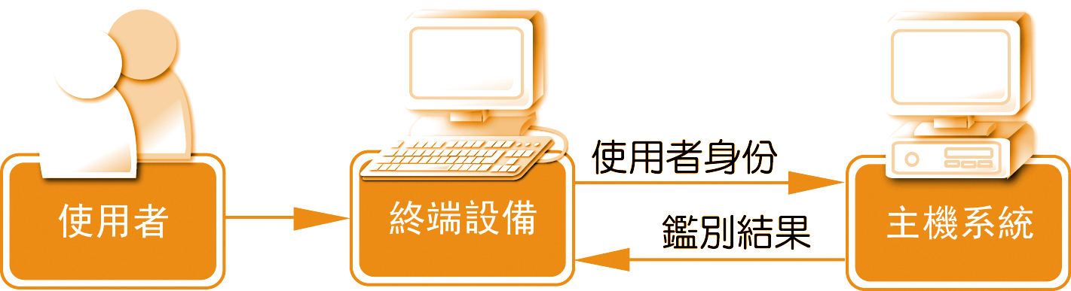
使用者身分鑑別
識別身分 (Identification)
Username: iclin
鑑別身分 (Authentication)
Password: a23dsfsx

Slide 12
使用者身分識別系統
分成三個階段
  1. 註冊階段
  先向系統管理員申請帳號。
  將使用者身分鑑別碼及通行密碼分配給使用者個人保管，系統儲存這些資訊在「系統資源單元」。
  2. 進入系統階段
  出示身分，並由「讀取資料終端設備單元」輸入通行密碼。
  3. 鑑別身分階段
  系統在「身分鑑別處理單元」驗證使用者身分及通行密碼是否為合法使用者。

Slide 13
3.4 通行密碼(Password)之安全威脅
字典攻擊法(Dictionary Attack)
  以字典中之單字來測試使用者之通行密碼，一般常見單字有二萬個，測試一組單字僅需1毫秒，因此以字典攻擊法20秒內即可得知使用者的通行密碼（假設使用者之通行密碼為字典中之單字）。
猜測攻擊法(Guessing Attack)
  - 以使用者相關之資料猜測使用者之通行密碼，如生日、身分證號碼、電話號碼及紀念日（如結婚紀念日）等。
窮舉攻擊法或暴力攻擊法(Brute-Force Attack)
  - 將所有可能之通行密碼一一測試，因此若使用者所選之通行密碼過短，很快就會被測出。

Slide 14
猜測攻擊法(Guessing Attack)
以PDP 11/70實驗
長度 26字元 36字元 128字元
1 30毫秒 40毫秒 160毫秒
2 800毫秒 2秒 20秒
3 22秒 58秒 43分
4 10分 35分 93小時

Slide 15
通行密碼(Password)的安全威脅
重送攻擊法(Replaying Attack)
  攔截使用者的通行密碼，重新輸入到主機系統，以通過系統驗證。
行騙法(Spoofing)
  類似金光黨的行騙手法。
  駭客模擬主機系統之登入 (Login)畫面及其處理步驟，以騙取使用者密碼。

Slide 16
3.5 通行密碼管理
通行密碼之產生方式：
使用者自選的通行密碼
(User-Generated Passwords)
  - 容易受到字典及猜測攻擊
  - 避免選擇：單字、與個人相關特性資料、
  鍵盤排列、重複使用在多台主機系統
  - 選擇不被猜中合理長度的通行密碼(6至12字母)。
電腦隨機產生之通行密碼
(Computer-Generated Passwords)
  - 不容易記憶
  - 避免將通行密碼寫在筆記本

Slide 17
通行密碼選擇的原則
選擇一個不易被猜中且長度合理的通行密碼，通常至少要有8個字母以上長度，合理長度為8至12個字母。
避免使用字典中可以找到的單字當作通行密碼，並最好在通行密碼中摻雜一些數字及分辨大小寫。
勿將通行密碼寫在筆記本及其他任何地方。
避免選擇單字、與個人相關特性資料以及鍵盤排列。
避免多台主機系統共用相同通行密碼。

Slide 18
使用通行密碼需注意事項
除了特別的情況勿將通行碼給他人使用。
每次登錄時，先檢查系統給你的訊息，例如；上次登錄時間。
禁共用同一通行碼。
當你離開終端機時一定要跳出系統。

Slide 19
通行密碼的生命週期(Lifetime)
時常改變通行碼，每二至三個月改變一次。
如有任何的理由懷疑通行碼已被他人知道，應該立刻改變它。
因臨時性任務申請之通行密碼，任務結束後使用者帳號應予刪除(並備份該使用者檔案資料)。
離職員工之帳號應予刪除。

Slide 20
3.6 登入系統種類
依照「終端設備」及「主機系統」之間距離及其連線媒介，分以下八種:
  直接登入(Direct Logins)或本機登入
  本地登入(Local Logins)
  撥接登入(Dialup Logins)
  遠端登入(Remote Logins)
  網路芳鄰登入(Distributed Logins)
  網路登入(Network Logins)
  網頁登入(Web-based Logins)
  代理登入(Proxy Logins)
批次登入(Batch Logins)
子處理登入(Subprocess Logins)

Slide 21
3.7 各種通行密碼技術
設計通行密碼需注意事項：
系統要訂定錯誤次數(如三次)。
同時有二人Login時之警告。
系統要有強迫使用者定期更改通行密碼功能，並檢示通行密碼是否合理(字典單字、簡單、與其他使用者之通行密碼雷同或與先前的通行密碼重覆)。
使用者輸入完所有資料後才開始驗證其身分。
需回應上次Login之日期時間。
所有Login之動作均需記錄， 以作為稽核。

Slide 22
通行密碼技術之分類
系統需要儲存通行密碼表(Password Table)
  直接儲存法(Password)
  單向函數法(One-Way Function)
  通行密碼加密法(Password Encryption)
  通行密碼加鹽法(Password Salt)
  挑戰與回應法(Challenge-Response)
  時戳法(Time-Stamp)
  亂數法(Nonce)
系統不需要儲存通行密碼表
  加密法 PW = E_{k}(ID)
  憑證法

Slide 23
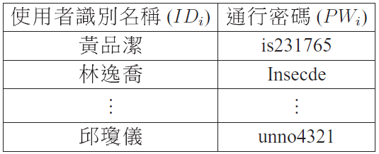
直接儲存法

Slide 24
直接儲存法
1. 計數器先歸0
2. 判斷使用者輸入之識別名稱格式是否正確
3. 從通行密碼表中找出相對應的通行密碼
4. 將此密碼與使用者輸入的密碼作比對
5. 步驟二及四中，若判定為錯誤，則累加計數器
6. 判斷計數器是否已超過三次

Slide 25
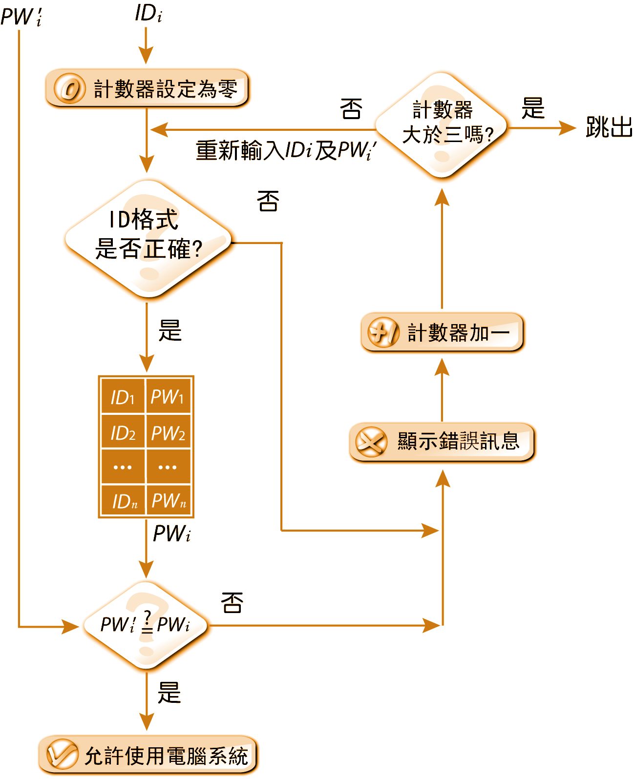

Slide 26
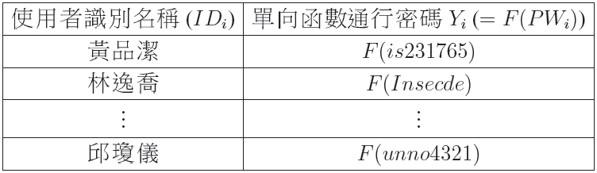
單向函數法(One-way function)
Y_{i}=F(PW_{i})

Slide 27
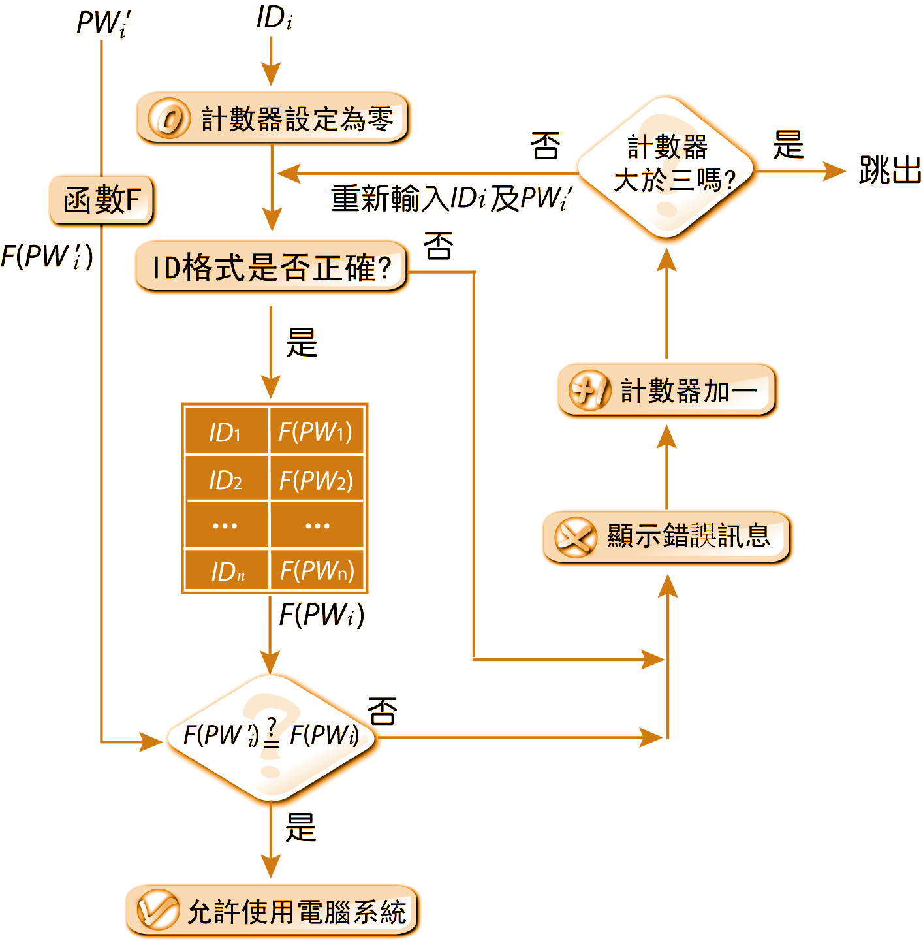

Slide 28
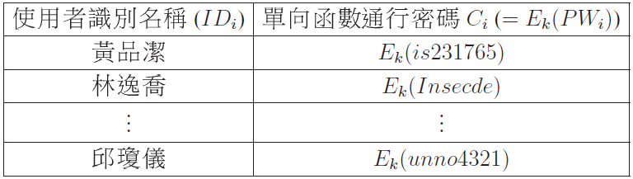
通行密碼加密法(Password Encryption)

Slide 29
UNIX系統的通行密碼加密法
其密碼系統採用DES加密法
telnet penguin.mis.nchu.edu.tw
key in username (s9414613) and password
>cat/etc/password [Enter]
>s9414613:x:2374:503::/home/s9414613:/bin/bash
其中x代表使用者s9414613加密過後的通行密碼

Slide 30
更改Unix系統的通行密碼
主機系統：ms13.hinet.net
原通行密碼： sd123456
新通行密碼： h1w3ankg
telnet ms13.hinet.net
>passwd
>Enter login password: sd123456
>New password: h1w3ankg
>Re-enter new password: h1w3ankg

Slide 31
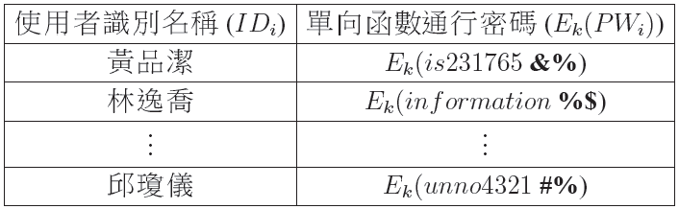
通行密碼加鹽法(Password Salt)
%&為鹽巴

Slide 32
時戳法
用戶端發出「請求連線」訊息給主機系統。
主機系統回覆「請輸入使用者識別名稱及通行密碼」。
使用者輸入識別名稱及通行密碼後，連同用戶端電腦目前時 間：「使用者識別名稱、通行密碼及目前通訊時戳，以密文型式傳送給主機系統」 。
主機系統收到後，先做解密動作，得到原本使用者識別名稱、通行密碼及目前通訊時戳。接著計算目前系統時間與通訊時戳之差值，是否在合理範圍內。若是，再進一步比對使用者識別名稱及通行碼。

Slide 33
亂數法
用戶端發出「請求連線」訊息給主機系統。
主機系統回覆一亂數值r，並請使用者輸入「使用者識別名稱及通行密碼」。
使用者輸入識別名稱及通行密碼後，連同收到的亂數值r，「使用者識別名稱、通行密碼及亂數值r」，一起以密文型式傳送給主機系統。
主機系統收到後，先做解密動作，得到原本使用者識別名稱、通行密碼及亂數值r。接著驗證此亂數值r是否與先前所傳送的相同。若是，再進一步比對使用者識別名稱及通行碼。

Slide 34
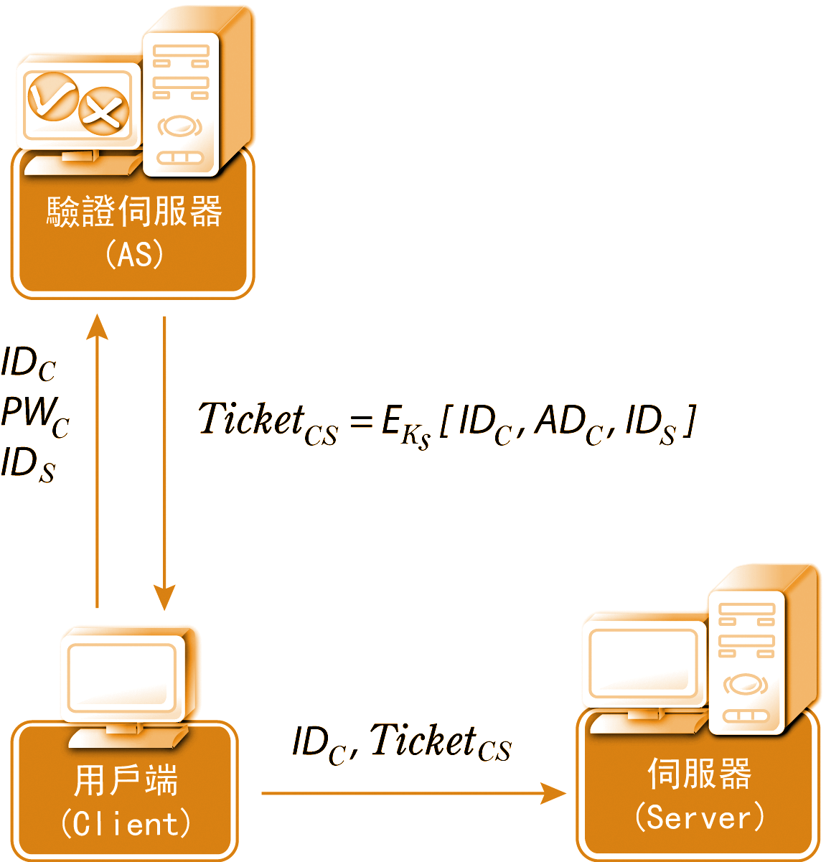
3.8 Kerberos身分鑑別系統
ID_{C}:用戶識別碼
PW_{C}:通行密碼
ID_{S}:伺服器識別碼
AD_{C}:用戶端網路位址
E_{ks} []:為用伺服器(S)的密鑰(K_{S})對[]內資料做加密
Ticket_{CS:}通行票
簡單的Kerberos身分鑑別系統
2.
1.
3.
其缺點為:
用戶端傳送給AS之通行密碼是以明文（未經加密處理）方式傳送，若遭截取其安全堪虞。
通行票僅能使用在一伺服器，當要到不同的伺服器（如印表機伺服器、Mail伺服器）要求提供服務時，則需重新向AS申請新的通行票。

Slide 35
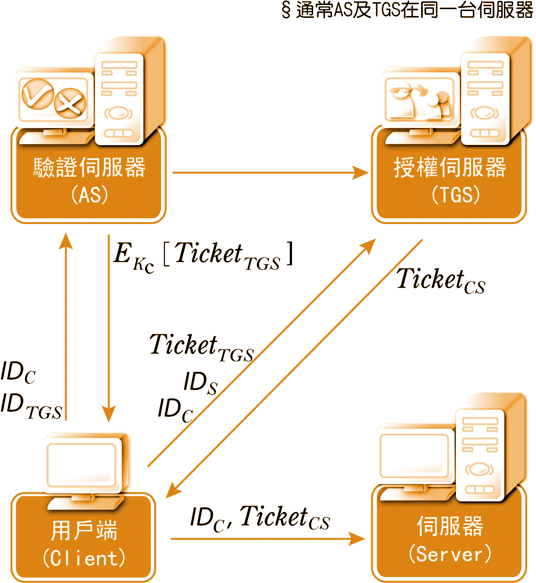
更安全的Kerberos使用者身分驗證系統
2.
3.
1.
4.
5.
Ticket_{TGS}=E_{KTGS}[ID_{C},AD_{C},ID_{TGS},TS_{TGS},LT_{TGS}]
Ticket_{CS}=E_{KCS}[ID_{C},AD_{C},ID_{S},TS_{CS},LT_{CS}]

Slide 36
3.9 使用者終端設備的驗證
專線（直接驗證法）
  - 主機之PIN(個人身分號碼)及通行密碼
公用網路（憑證法）
  - 終端設備經認證
  - 以IP Address為連線之目的地位置

